Slide 1
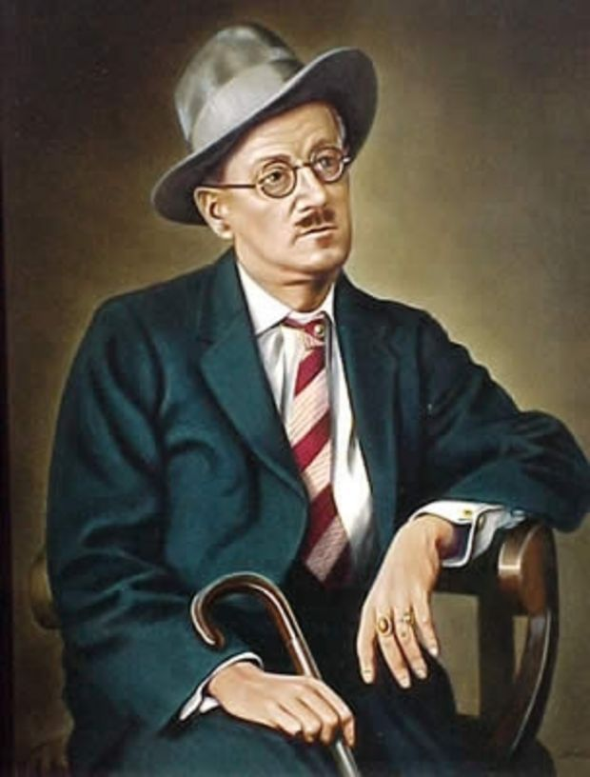
James Augustine Aloysius Joyce
Джеймс
Джойс
Геній не робить
помилок.
Його промахи –
Навмисні.
(1882-1941)

Slide 2
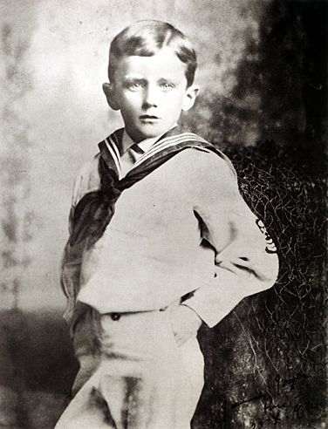
Джеймс Августин Алоїзій Джойс народився 2 лютого 1882 року у Дублінському передмісті Ратгар у католицькій сім'ї
Початкову освіту Джеймс Джойс отримав у Єзуїтьському коледжі Клонгоуз Вуд — школі-інтернаті, до якої він потрапив у 1888 році, проте змушений був залишити у 1892, коли його батько більше не міг оплачувати навчання. Деякий час Джойс навчався вдома, і деякий час провчився у школі О'Коннела, що у Дубліні. У 1893 році його зарахували до коледжу Бельведер, що належав Єзуїтам, сподіваючись, що у нього виявиться покликання і він приєднається до ордену. Все ж Джойс відійшов від католицизму у віці 16 років, хоча філософія католиків матиме вплив на нього протягом всього подальшого життя.

Slide 3
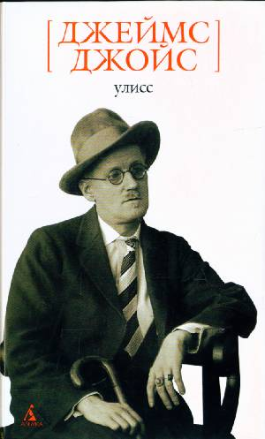
Звучне ім'я та загальносвітову славу йому здобув «Улісс» - неповторний текст, «роман № 1» XX століття. Максимально прості і його герой і сюжет - один день з життя дублінського обивателя, але в нехитру оболонку вміщено весь космос літератури - феєрверк усіх стилів та технік письма, віртуозну мову, переклички з міріадами великих і невідомих текстів, вторгнення старих легенд і творіння новітніх, драматичність і скандал, знущання і гра - і повстає з усього цього новітній погляд на мистецтво, жителя нашої планети і світ. З моменту виходу в світ і до цього дня «Улісс» залишається викликом Письменника Читачеві.

Slide 4
Цікавий факт
16 червня в історії світової літератури — дата непроста. Саме у цей день відбувається дія роману, який став найвпливовішим твором 20 століття . Саме 16 червня 1904 року Джойс та Беккет, після неабиякої пиятики, пройшлися дублінським маршрутом Блума — головного героя «Улісса».
Книги з першого тиражу романа «Улісс» є найдорожчим друкарськими виданнями двадцятого століття. Ціна на них починалася від 100 тисяч фунтів,
Перше видання «Улісса» було віддруковане в Парижі в 1922 році. Його тираж склав всього тисячу екземплярів. Сто з них Джойс підписав власноручно. У 2004 році один з паризьких томів з автографом письменника був проданий на аукціоні в Нью-Йорку за 288 тисяч доларів

Slide 5
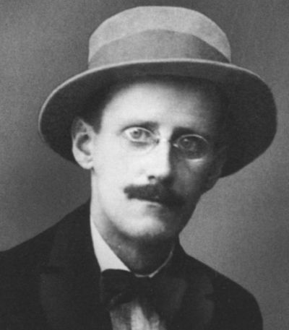
Джойс жив у Дубліні, часто випиваючи. Після однієї такої пиятики, що супроводжувалася бійкою, Джойса підібрав на вулиці далекий знайомий його батька Альфред Гантер, який привів його до себе додому, де надав першу медичну допомогу. Гантер був чоловіком єврейського походження, і за чутками, мав зрадливу дружину. Саме він став одним з основних прототипів Леопольда Блума в «Уліссі». Джойс також товаришував із Олівером Сен-Джон Гогарті, який став моделлю для персонажа Бака Маллігана в «Уліссі»
Леопольд Блум

Slide 6
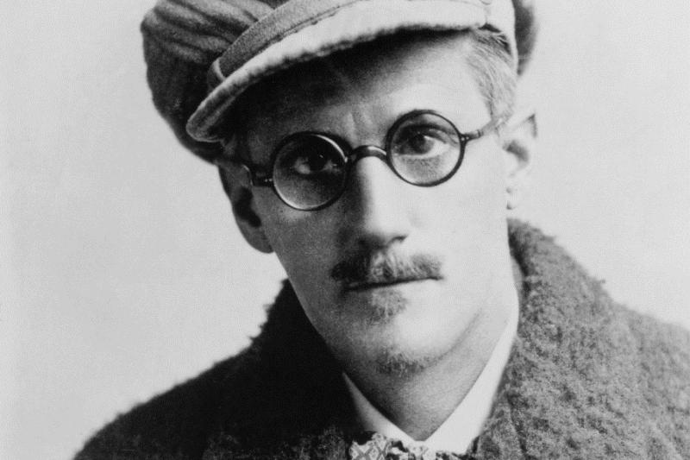
Джойс став однією з провідних персон Європейської літератури ХХ століття. Його роботи були признані найдорощими творами того часу.

Slide 7
Некролог Газета Таймс 14 січня 1941р
Вчора в Цюріху помер Джеймс Джойс, ірландець, книга якого Улісс викликала суперечливі відгуки. Джеймс Августин Алоїс Джойс народився в Дубліні 2 лютого 1882. Закінчив Ірландський Університет в 1902 році. З юності виявляв інтерес до літератури. Любов Джойса до Ібсена була настільки велика, що він вивчив норвезьку мову. Уже в студентські роки Джойс був настільки самовпевнений, що якось заявив Йітса: Ми зустрілися занадто пізно: ви надто старі, щоб я зміг вплинути на вас. Публікація перших оповідань не принесла Джойсу достатку, і він разом з дружиною переїхав у Трієст, де викладав англійську. Джойс мав великі здібності до мов і вивчив італійську настільки добре, що міг писати статті для італійських газет. У 1914 році слідом за збіркою віршів Джойса Камерна музика; вийшла збірка його оповідань Дублінці - з дев'ятирічною відстрочкою через вимоги видавців зробити ряд скорочень. У 1914-1915 роках Езра Паунд в журналі Егоїст опублікував роман Джойса «Портрет митця замолоду. Над романом Улісс Джойс працював з 1914 по 1920 рік у Трієсті і в Цюріху. Книга вийшла в Парижі в 1922 році, але не була допущена до продажу в Англії та Америці за непристойність. Проте тисячі екземплярів Улісса контрабандою все ж були доставлені до Англії. У житті Джойс був м'якою і доброю людиною. У 20-30 роки він жив у Парижі і трудився не покладаючи рук. Про нього піклувалася віддана дружина, що володіє великим почуттям гумору. У них було двоє дітей: син і дочка. Улюбленим хобі Джойса була музика.

Slide 8
Цікаві факти
Роман «Улісс» був визнаний як № 1 в списку 100 найкращих романів 20 століття англіською мовою за версією видавництва Modern Library
5418 Джойс — астероїд, названий на честь письменника.

